Slide 1
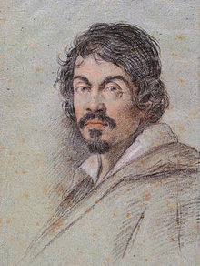
Michelangelo Merisi, detto il “Caravaggio” (1571-1610)
Nacque a Milano nel 1571 da una famiglia originaria di Caravaggio. La sua vita fu spesso drammatica e violenta, nonché molto disordinata. Fu al servizio del Cavalier d’Arpino e fu poi protetto del cardinale Francesco Maria del Monte. Nel 1606 uccise un uomo in una rissa e dovette così scappare da Roma. Giunse prima a Napoli per arrivare a Malta e tornare poi a Napoli, dove morì per la malaria pochi giorni prima che gli fosse concessa la grazia dal papa, nel 1610.

Slide 2
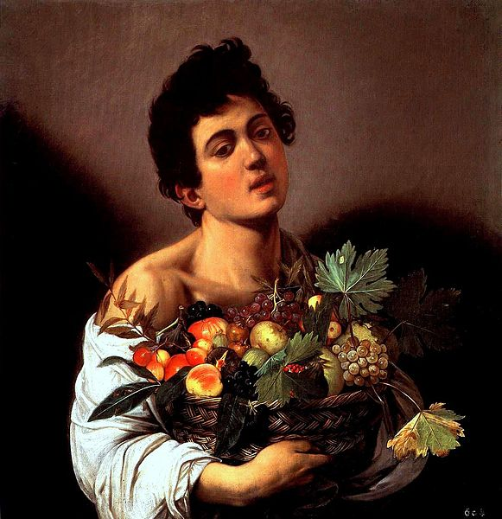
Le opere “profane”
Soprattutto all’inizio della sua attività, i soggetti delle opere di Caravaggio non sono generalmente sacri. Anzi, attingono dalle esperienze drammatiche e violente dell’artista. Successivamente il passare del tempo lo porterà ad una reinterpretazione in chiave mistica dei temi che già sono presenti nelle prime opere.
“Fanciullo con canestra di frutta” (1593-94)
La prima opera che analizziamo è il “Fanciullo con canestra di frutta”, dipinto ad olio su tela di cm 70 x 67 realizzato tra il 1593 ed il 1594. È conservato alla Galleria Borghese di Roma. Il dipinto mostra l'abilità di Caravaggio nel raffigurare ogni dettaglio, da quelli della pelle del ragazzo a quelli della buccia di una pesca, dalle pieghe dell'abito al vimini del canestro.

Slide 3
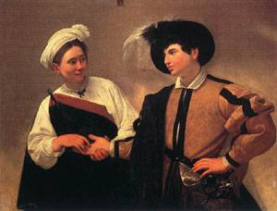
“Buona ventura ” (1593-94)
Il soggetto è una zingara che mentre legge la mano al cavaliere, gli ruba l'anello che porta alla mano. La tradizione vuole che Caravaggio avesse scelto per modella una vera zingara che vide passare davanti al suo studio. Il quadro ha quindi un messaggio veramente moralista: diffidare del prossimo, soprattutto se trattasi di adulatori.

Slide 4
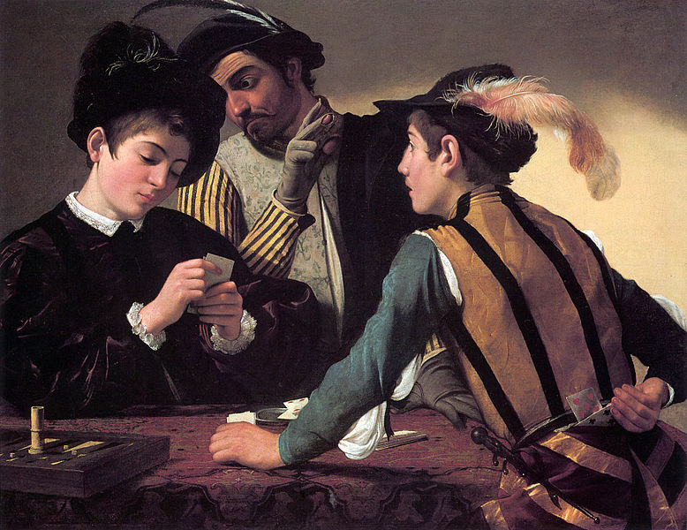
“I Bari” (1594)
È un dipinto ad olio su tela di 94 × 131 cm realizzato nel 1594. Il quadro mette in scena la truffa. Un giovane ingenuo sta giocando a carte con un suo coetaneo il quale in combutta con un suo compare più anziano trucca il gioco delle carte. Tutti i personaggi sono in piedi attorno ad un tavolo ricoperto da una raffinata tovaglia damascata. La pittura è precisa e descrittiva.

Slide 5
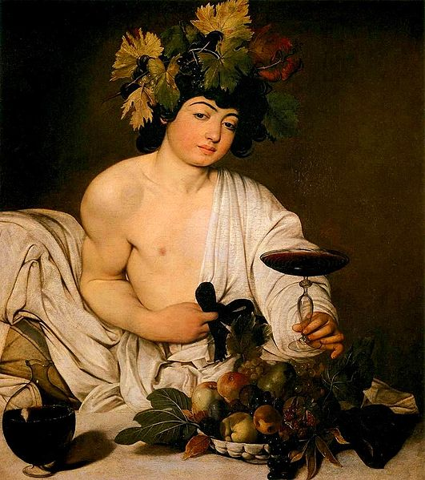
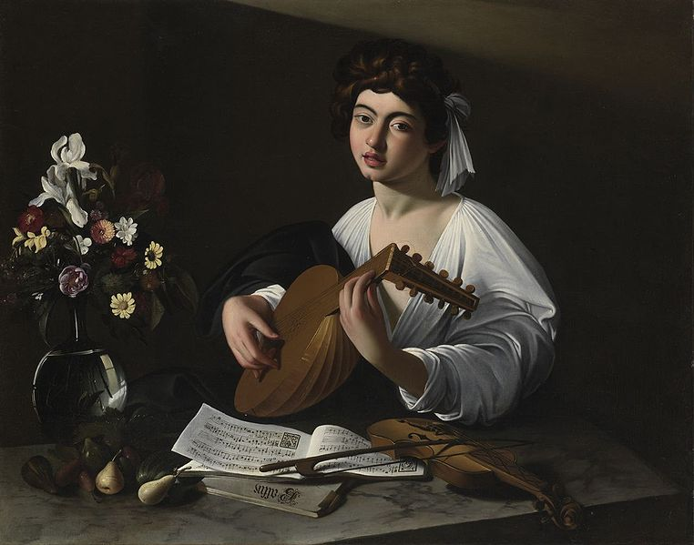
“Suonatore di Liuto” (1595-96) e “Bacco” (1596-97)
Si ritiene, data l'estrema somiglianza estetica col Bacco degli Uffizi, che a posare per entrambe le opere sia stato lo stesso modello. Una parte della critica lo identifica col pittore siciliano Mario Minniti, amico di scorribande, e forse amante, di Caravaggio. Altri lo identificano col castrato spagnolo Pedro Montoya, che in quegli anni era cantore nella Cappella Sistina; non a caso, il fanciullo ha le labbra dischiuse, come se stesse cantando accompagnandosi con lo strumento.

Slide 6
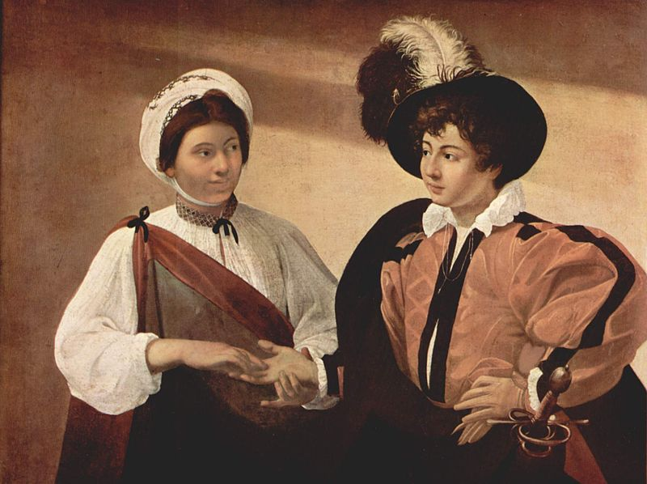
“Buona ventura ” (1596-97)
Questo quadro è la seconda versione di un altro dipinto di Caravaggio
Entrambi i dipinti, seppur descrittivi e realistici, contengono tuttavia un monito morale, una condanna del malcostume, in particolare di coloro che vorrebbero venire a conoscenza della propria sorte non rispettando l'imperscrutabilità della volontà divina.

Slide 7
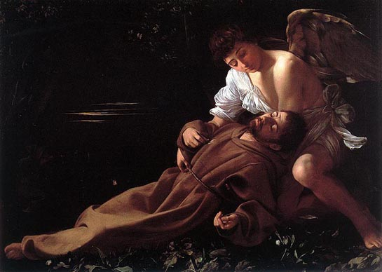
I santi
Man mano che Caravaggio cresce artisticamente si ha anche una evoluzione della sua mentalità. Diventando sempre più rade le opere “profane”, si moltiplicano quelle che ritraggono i santi. Ciò è segno di una maturazione interiore dell’artista. Ma il legame con la vita passata rimane forte e ritorna sovente anche in queste opere.
“San Francesco in estasi ” (1594-95)
La scena è ambientata in un paesaggio crepuscolare. Il Santo, preso completamente dall'estasi, è illuminato dalla Luce Divina, sorretto alle spalle da un angelo che lo assiste e lo conforta. A far da cornice al cielo buio e nuvoloso al centro (il riflesso dorato della luna si nota a malapena da dietro le nubi) ci sono due alberi: uno con le foglie rappresentante la vita, l'altro secco rappresentante la morte. Il Santo si ritrova così sospeso tra due dimensioni.

Slide 8
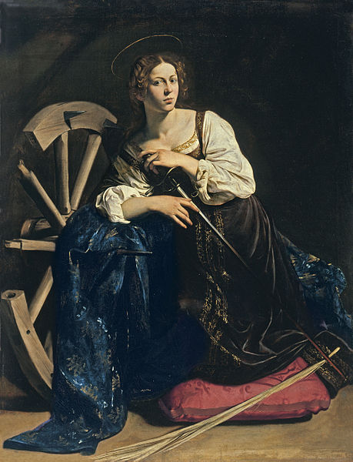
“Santa Caterina d’Alessandria” (1596-97)
Nelle sembianze della Santa, Caravaggio ha ritratto Fillide Melandroni, nota prostituta romana di cui s'invaghì, e che gli sarà causa di molti mali. Fillide tornerà ritratta da lui nella Conversione della Maddalena, in Giuditta e Oloferne e nel ritratto singolo della stessa.

Slide 9
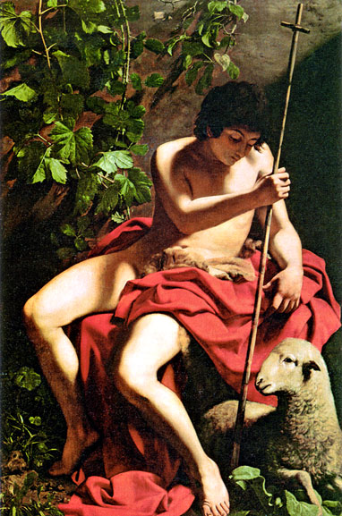
“San Giovanni Battista” (1598)
La scelta di Caravaggio di dipingere Giovanni Battista come un giovane era piuttosto insolita per l'epoca - il santo, infatti, fino ad allora, era rappresentato come un fanciullo, insieme a Gesù bambino e talvolta accompagnato dalla madre di Gesù; altre volte come un adulto, nell'atto di battezzare Gesù.

Slide 10
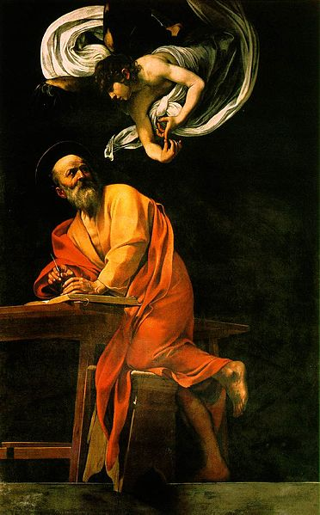
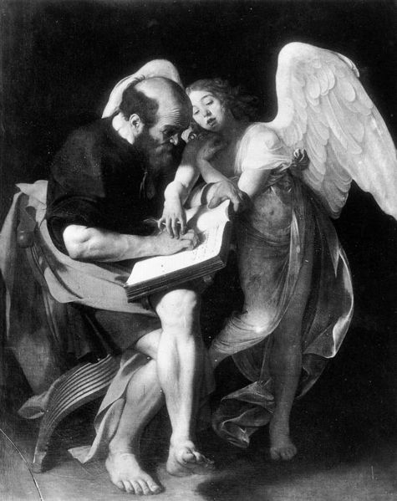
“San Matteo e l’angelo” (1602)
San Matteo, ispirato da un angelo apparso alle sue spalle, ha l'aspetto di un dotto e scrive di suo pugno il Vangelo, ispirato ma non più materialmente condotto dall'angelo che, con un gesto, sembra elencargli i fatti che dovrà narrare nel testo. L'unico accenno di "spregiudicatezza" dell'opera è la posa del santo, che si appresta a scrivere imbevendo la penna nel calamaio stando appoggiato con le braccia al tavolo, e con la gamba ad uno sgabello in equilibrio precario, quasi a sottolineare l'incertezza sul cosa scrivere.

Slide 11
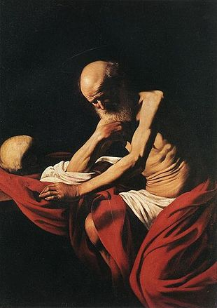
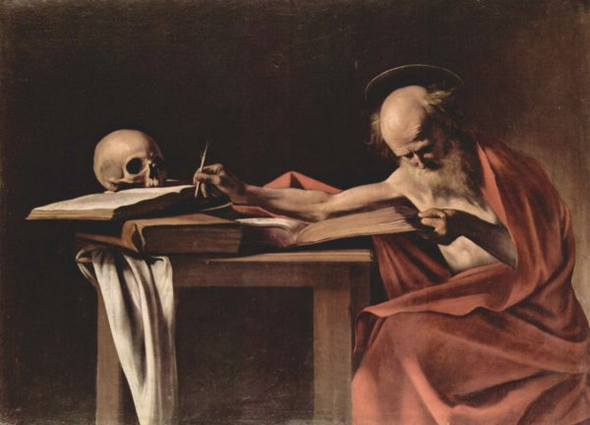
“San Gerolamo in meditazione” (1605) e “San Gerolamo scrivente” (1605)

Slide 12
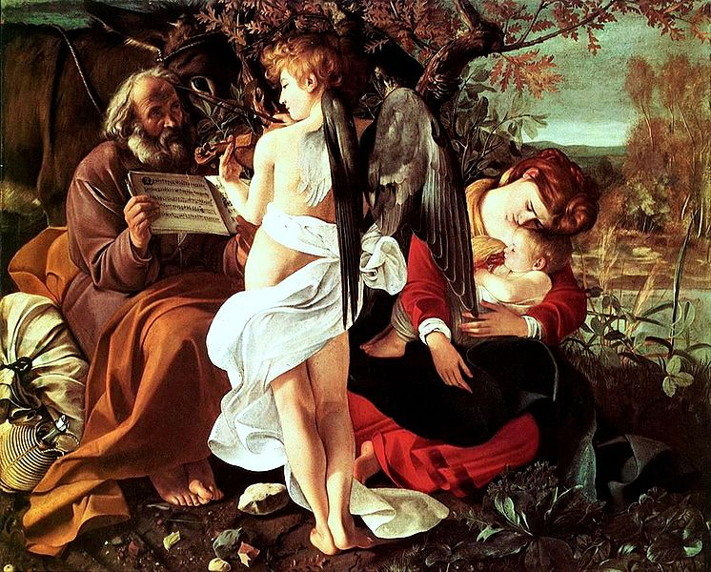
Le scene sacre dell’Antico Testamento
Ma il talento artistico e la maturazione della mentalità di Caravaggio trovano l’ultimo e definitivo completamento nelle scene sacre, in cui santi e peccatori, chiarezza e oscurità, staticità e movimento, dialogo e muta intesa trovano un perfetto equilibrio.
“Riposo durante la fuga in Egitto” (1595-96)
Tutta la scena è permeata dalla pace e dalla serenità di un meritato riposo, pienamente intuibili grazie all'azzeccata scelta dei colori caldi, che cantano una vera e propria ninnananna. Di notevole bellezza è la postura dell'angelo musicista, che sembra dividere la scena in due parti distinte: a sinistra la vita attiva (Giuseppe che regge lo spartito), a destra la vita contemplativa (il sonno della Vergine e del Bambino). Mirabile è anche il piccolo paesaggio sullo sfondo a destra, unicum nella pittura caravaggesca insieme a quello del Sacrificio di Isacco.

Slide 13
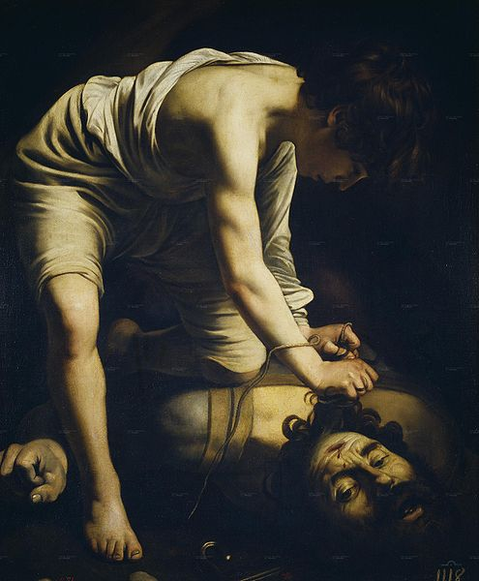
“Davide e Golia” (1597-98)
Il volto di Golia è un autoritratto del pittore. Il pittore conosce abilmente gli effetti della luce e sa giocare con essa; non ritrae fedelmente il chiaroscuro naturale ma evidenzia con i suoi giochi di ombre solo ciò che ritiene importante. Il Caravaggio si ritrae nelle vesti del gigante decapitato perché è un peccatore angosciato, avvezzo ad ogni tipo di vizio ma tutto invaso da un forte senso di colpa cristiano.

Slide 14
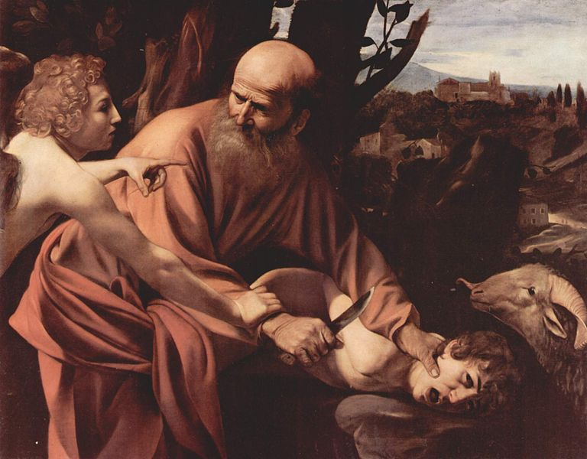
“Il sacrificio di Isacco” (1598)
Isacco sta per essere sacrificato a Dio dal padre Abramo, che aveva voluto mettere alla prova l’ubbidienza del patriarca.

Slide 15
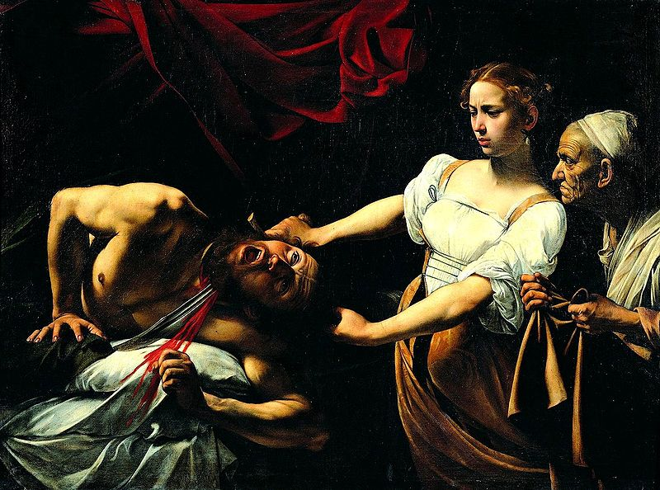
“Giuditta e Oloferne” (1599)
Giuditta è raffigurata intenta a mozzare la testa di Oloferne con una spada, mentre alla scena assiste una vecchia serva.
Nel ruolo di Giuditta venne raffigurata la cortigiana Fillide Melandroni, amica dell'artista.

Slide 16
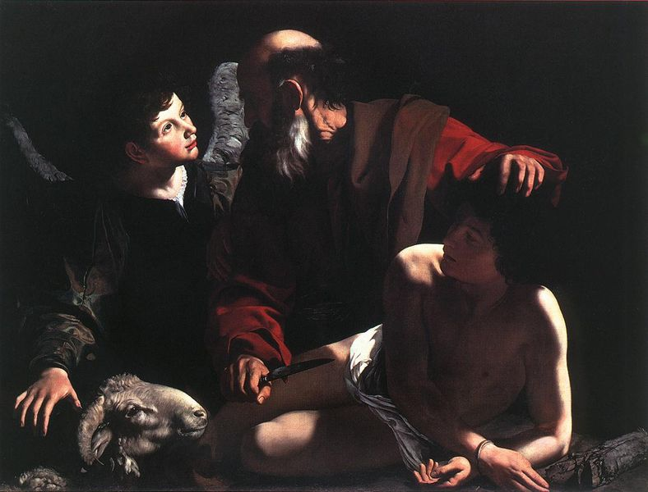
“Il sacrificio di Isacco” (1603)
Una variante dell’opera del 1598.

Slide 17
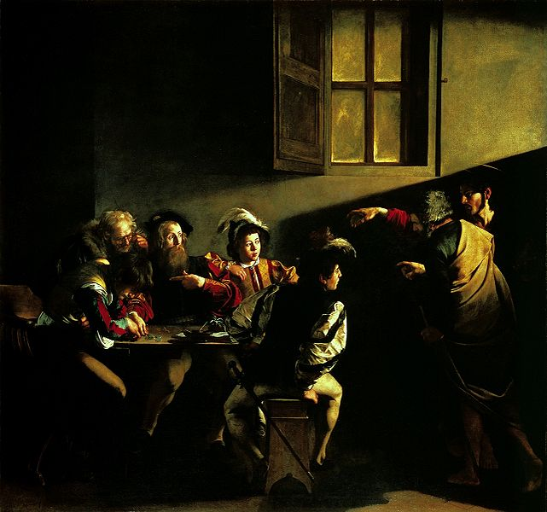
Le scene sacre del Nuovo Testamento
Nelle scene dell’Antico testamento prevalgono brutalità e violenza. Caravaggio non riesce a trovare in esse una consolazione alla disperazione interiore e al forte sentimento di peccato che lo pervade. Nelle scene del Nuovo Testamento vi è invece una rappresentazione più ottimistica dell’uomo, a cui sono concessi il perdono e la salvezza da parte di Dio.
“Conversione di San Matteo” (1599-1600)
Il dipinto è realizzato su due piani paralleli, quello più alto vuoto, occupato solo dalla finestra, mentre quello in basso raffigura il momento preciso in cui Cristo indicando san Matteo lo chiama all'apostolato. Il santo è seduto ad un tavolo con un gruppo di persone, vestite come i contemporanei del Caravaggio, come in una scena da osteria.

Slide 18
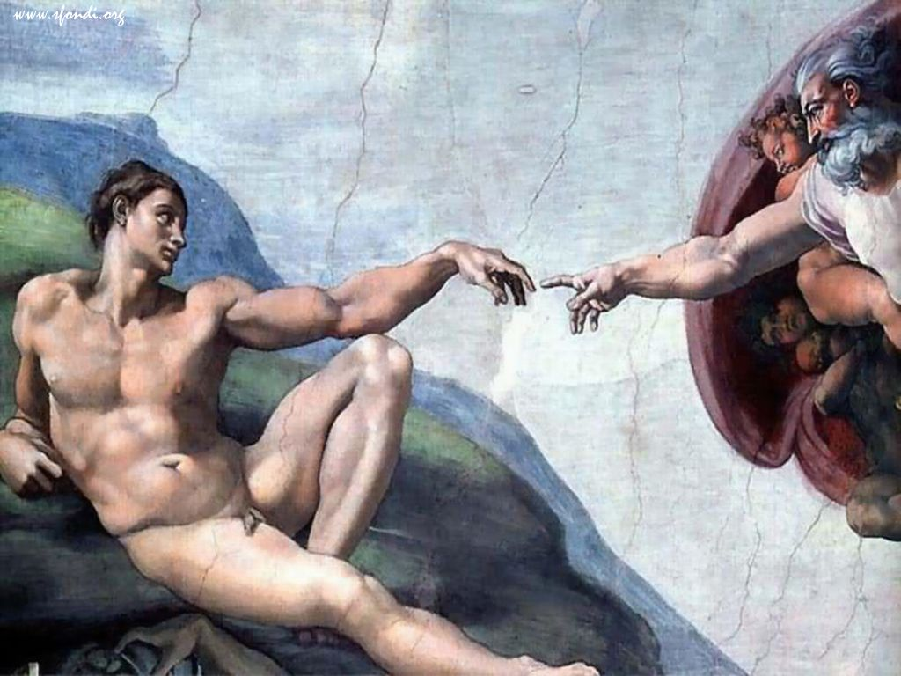
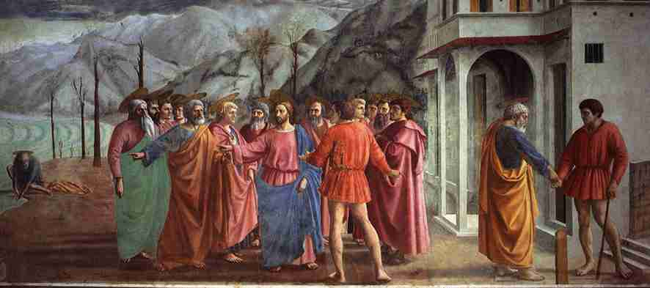
Le mani dei personaggi nella “Conversione di San Matteo” (1601)

Slide 19
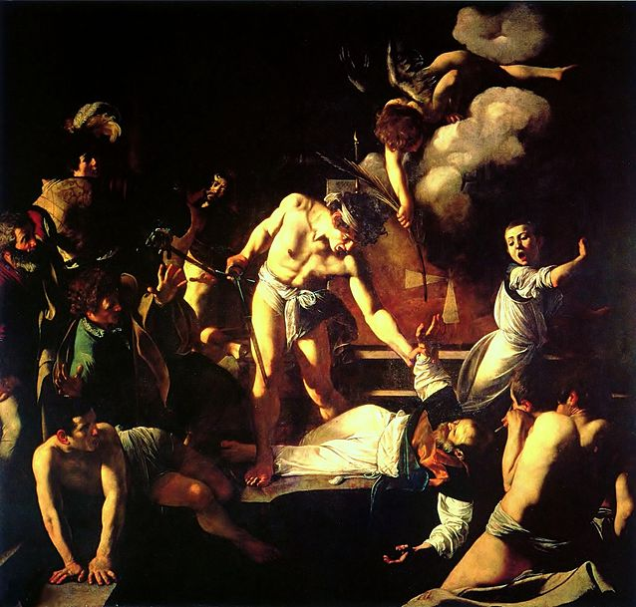
“Martirio di San Matteo” (1601)

Slide 20
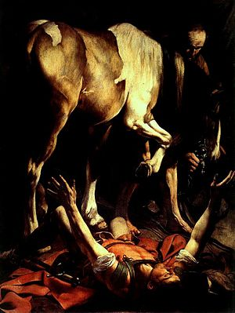
“La conversione di San Paolo” (1601)
La scena ritrae il momento topico della conversione di Paolo (descritto in Atti 26,12-18): quello in cui a Saulo, sulla via di Damasco, appare Gesù Cristo in una luce accecante che gli ordina di desistere dal perseguitarlo e di diventare suo «ministro e testimone». Sono presenti nella scena un vecchio e un cavallo, il quale, grazie all'intervento divino, alza lo zoccolo per non calpestare Paolo.

Slide 21
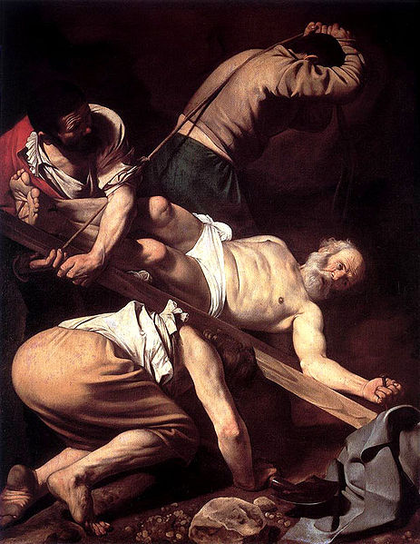
“La crocefissione di San Pietro” (1601)
Spettacolare è, oltre all'illuminazione, la resa dei particolari: le venature del legno della croce, il piede nero dell'aguzzino chino, le rughe sulla fronte dell'aguzzino di sinistra, il riflesso della luce sulle unghie del Santo e dell'aguzzino che tende la corda.

Slide 22
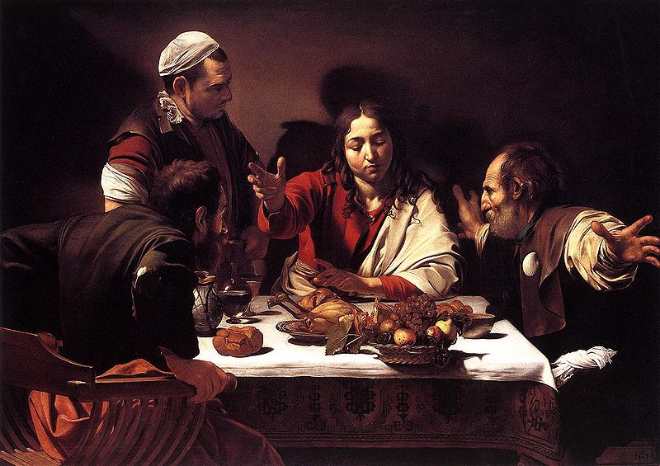
“Cena in Emmaus” (1602)

Slide 23
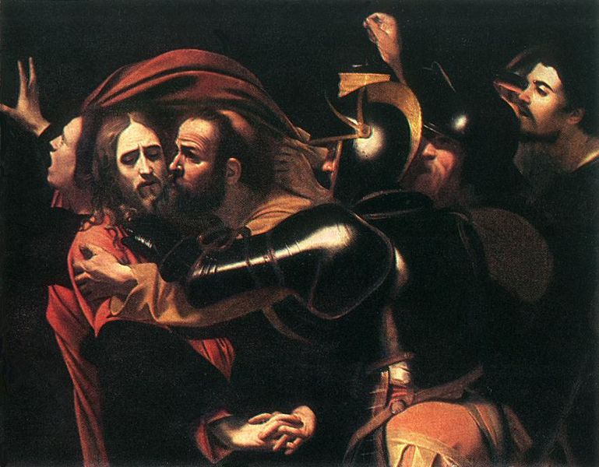
“Cattura di Cristo” (1602)

Slide 24
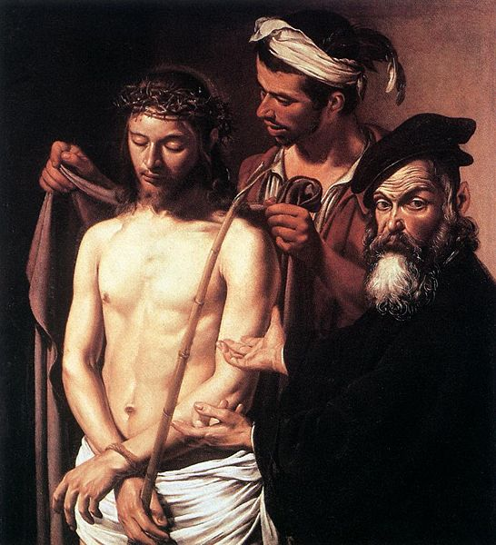
“Ecce Homo” (1605)
L'opera è tratta dal Vangelo di Giovanni 19, 5: Ponzio Pilato mostra Cristo al popolo con le parole, Ecce Homo! ("Ecco l'uomo" - l'uomo che volete crocifiggere). Caravaggio ha combinato la presentazione di Cristo da parte di Pilato con il momento di poco precedente in cui Cristo, coronato di spine, è vestito in modo derisorio da re dai suoi aguzzini.

Slide 25
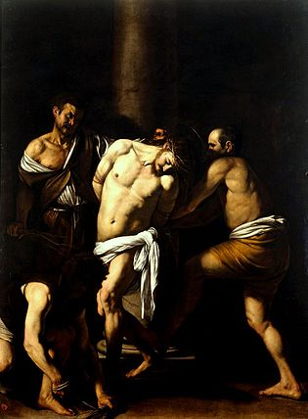
“Flagellazione di Cristo” (1607-08)
Il dipinto è organizzato intorno alla colonna alla quale è legato Cristo, dove si dispongono due dei torturatori, uno a lato ed uno dietro alla colonna, i cui gesti precisi e lenti ci proiettano nello sfondo del quadro e verso il primo piano, dove si trova il terzo degli aguzzini, chino. È una rappresentazione non convenzionale della realtà umana e naturale, un modo nuovo di fare pittura, bloccando sulla tela, tra contrasti netti e laceranti di luci e ombre, frammenti o, meglio, brandelli, di corpi in movimento colti nel momento di più alta e sconvolgente tensione non solo fisica, quanto soprattutto psichica, emotiva, sentimentale. I corpi vengono fuori dall’ombra e i tratti fisici vengono definiti dalla luce quasi accecante sottolineando con grande drammaticità l'evento che il dipinto racconta.

Slide 26
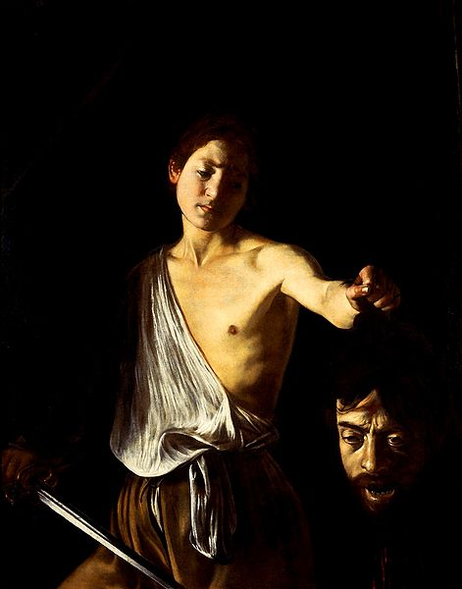
“Davide con la testa di Golia” (1610)
È noto che già i biografi seicenteschi individuano nella fisionomia del gigante sconfitto un autoritratto di Caravaggio, fatto questo che ha fornito lo spunto a numerose letture del quadro in chiave psicoanalitica. Il confronto con gli altri supposti autoritratti dell'artista sembrerebbe avvalorare questa ipotesi. Rispetto all'uomo che contempla malinconico il Martirio di san Matteo, Caravaggio appare ora invecchiato e stanco, con pesanti segni sotto gli occhi e la fronte percorsa da rughe.

Slide 27
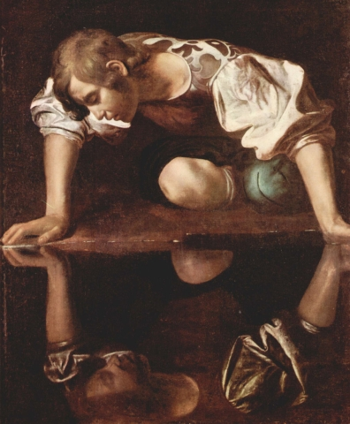
Le opere di Caravaggio come specchio profondo dell’animo dell’artista
In quest’opera, il “Narciso” del 1599 circa, troviamo una grande sintesi di tutta la produzione di Caravaggio. Il giovane che guarda la sua immagine riflessa nell’acqua è simile all’artista che cerca di scovare i particolari più minuti della realtà. E come lo stagno nasconde qualcosa di più profondo sotto il pelo dell’acqua, così le opere dell’artista hanno sempre in sé un significato più profondo degli oggetti che in esse sono rappresentati.

